Slide 1

управление проектами
тюменский государственный университет
команда № 1
Стартап 40+: переподготовка в сфере ИИ
Организация онлайн платформы для повышения квалификации сотрудников

Slide 2



проблема аудитории
Проблема
Большинство опытных работников 40+ испытывают сложности в поисках работы на новом рынке труда (в сферах IT, инженерия, дизайн, менеджмент) так как их должности теперь требуют квалификации в сфере ИИ.
Причины: изменчивость рынка и быстрый рост уровня развития технологий, к которому тяжело адаптироваться
Последствия: снижение конкурентоспособности среди старшего поколения, низкий уровень дохода, консервативность взглядов, касающихся передовых технологий.
Целевая аудитория
Пользователь старше 40 лет, испытывающий трудности с ИИ инструментами, нуждающийся в доступном обучении, поддержке в освоении технологий и интуитивно понятных инструментах, которые помогут ему адаптироваться к современным требованиям рынка труда и повысить свою эффективность.

Slide 3


проверка гипотезы
Гипотеза
Более 50% работников сфер, все сильнее сопрягающихся с ИИ, еще не готовы использовать ИИ-инструменты в работе, но стремятся улучшить свои навыки в работе с ИИ
Ключевые выводы
Несмотря на явное отсутствие нужных умений, большая часть работников стремится улучшить свое владение ИИ-инструментами
Разработка платформы с понятным интерфейсом и практикоориентированным курсом подготовки может стать востребованна для старшего поколения, стремящегося получить квалификацию в сфере ИИ

Slide 4
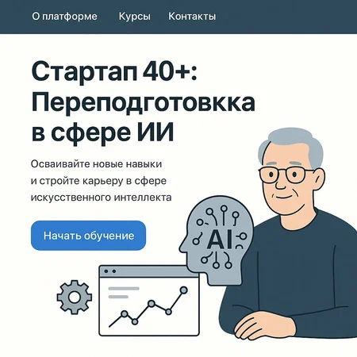
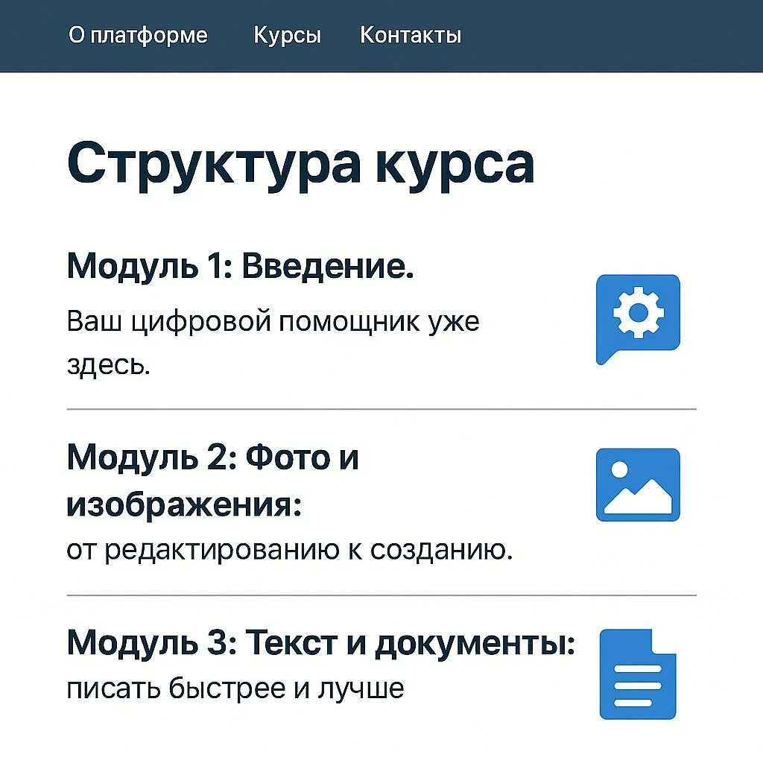
описание продукта
Продукт: Интерактивная платформа для прохождения авторского онлайн-курса по работе с ИИ
Ключевые функции / возможности:
Понятный интерфейс
Практикоориентированный курс
Задания для закрепления навыков в игровом формате
ИИ в качестве помощника-наставника
Технология
Искусственный интеллект, интегрированный в платформу, становится непосредственной частью обучения, являясь помощником и ментором для пользователя
Лежащий в основе игровой формат заданий направлен на выработку навыка работы с ИИ

Slide 5


сценарий использования
1
3
2
Пользователь заходит на сайт
Проходит ежедневные задания: 1) блок теории с ИИ-помощником
Проходит ежедневные задания: 2) блок практики в игровом формате
4
По завершении курса получает сертификат о повышении квалификации

Slide 6



конкурентный анализ
Наше ключевое преимущество: фокус на аудиторию
 | Стартап 40+: переподготовка в сфере ИИ | Skillbox: Нейросети практический курс | Курс netology.ru | Курс AI for everyone
Целевая аудитория | Специалисты 40+, ищущие новые навыки | Люди разных возрастов, начинающие и профессионалы | Широкая аудитория: AI и другие сферы | Менеджеры, руководители
Ориентировка на возраст пользователя | Специально разработан для участников старше 40 лет | Нет акцента | Нет акцента | Нет акцента
Формат обучения | Интерактивные курсы с проектными работами и практическими заданиями | Видеоуроки, практические задания | Видеоуроки, текстовые материалы | Видеоуроки, лекции
Поддержка и менторство | Индивидуальное менторство и поддержка со стороны ИИ-наставника | Формулы, чаты, ограниченная поддержка | Ограниченная поддержка | Обсуждения на форумах
Практическое применение | Практические кейсы и проекты на основе реальных бизнес-задач | Практические задания, проекты | Примеры из разных сфер | Общее понимание ИИ

Slide 7
бизнес-модель
Ценность нашего продукта для аудитории: понятные интерфейс и методика, доступная цена.
Как продаём
Стартовая цена прохождения курса: 900 р. Пользователь регистрируется на платформе и разово оплачивает доступ к контенту.
Возможна монетизация с помощью размещения рекламы на платформе
Как продвигаем
Таргетированная реклама в социальных сетях: ВКонтакте и Одноклассники, размещение браузерных баннеров (Яндекс)
Кто поможет
Образовательные платформы и интеграторы: Skillfactory, Яндекс-практикум.
Университеты (НИУ ВШЭ, МГУ, ТюмГУ)

Slide 8
план реализации
Название | Короткое содержание работ | Продолжительность
1. Исследование рынка | Анализ потребностей целевой аудитории, конкурентный анализ, определение ключевых трендов в сфере переподготовки и ИИ. | 4 недели
2. Формирование команды | Подбор ключевых специалистов: разработчиков, маркетологов, экспертов в области ИИ и образования. | 3 недели
3. Проектирование MVP | Определение функционала первой версии продукта, создание прототипа интерфейса, разработка архитектуры платформы. | 4 недели
4. Разработка MVP | Программирование основных функций и модулей платформы, интеграция с необходимыми сервисами. | 8 недель
5. Тестирование | Проведение тестирования MVP на фокус-группе, сбор отзывов и исправление ошибок. | 4 недели
6. Запуск и маркетинг | Запуск платформы на рынок, реализация маркетинговой стратегии для привлечения пользователей. | 4 недели
7. Сбор обратной связи | Анализ отзывов пользователей, доработка функционала на основе полученной информации, планирование следующих этапов развития. | 4 недели
Визуализируйте план реализации по этапам в любом удобном виде: таблица, Диаграмма Ганта, инфографика
Количественные результаты
1. 1100+ покупок премиум подписки
2. 10 000 сертификатов о завершении обучения
3. 500 пользователей ежедневно
Качественные результаты
1. Пользователь улучшит навыки владения ИИ-инструментами
2. Пользователям проще найти работу в ИИ-сфере
3. Уверенное владение ИИ-инструментами в работе и быту
4. На рынке появится больше квалифицированных в сфере ИИ работников старшего возраста

Slide 9
ресурсы
Сколько нужно средств на проект: __________ руб.
Что уже есть
Возможность привлечь студентов технических курсов для помощи в разработке плаформы и обучении ИИ-консультанта
Статья расходов | Общая стоимость, руб
Разработка сайта | 360 000 (разово)
Продвижение | 5 000 * 12 = 60 000
ИТОГО | 420 000

Slide 10

команда
фото
фото
фото
Кого ищем
IT-специалистов, разработчиков, экспертов в сфере ИИ, СММ-специалистов
Кристина Сергейчева
Все роли в проекте
Ердаков Дмитрий
хакер
Сизов Максим
хипстер
фото
фото
фото
Ананикян Зоя
Все роли в проекте
Фадеева Мария
Все роли в проекте
Челак Николай
Хакер, хипстер

